Slide 1
Réunion annuelle du centre de compétence des maladies à Dépôts et de l’ARNTO Toulouse, le jeudi 14/09/2023
Save the date
Modérateurs : Dominique Chauveau, Olivier Lairez, Benjamin Hebraud
19H-19H15 : accueil des participants (A Huart)
19H15-20H15 : épidémiologie des amyloses en Occitanie Ouest
Amylose AL (Rémi Engel)
Amylose TTR (Eve Cariou)
20H15-20H35 : quoi de neuf dans l’amylose AL ? État des lieux – PNDS 2023 / résultats des protocoles (Muriel Roussel)
20H35-21H20 : stratégies « anti-dépôts » dans les amyloses AL sévères – perspectives –Pr Vincent JAVAUGUE, Poitiers
21H20-21H30 : Protocoles « Amyloses AL » en cours ou à venir – A Huart
21H30-21H50 : Amylose et cœur : jusqu’où pousser le diagnostic TTR/AL ? (P. Fournier)
21H50-22H30 : protocoles passés, en cours ou à venir dans les amyloses à TTR (D Eyharts / P. Cintas)
22H30-22H45 : focus sur les autres maladies à dépôts monotypiques – Sarah Sadeghi
22H45-23H : conclusion – Dominique Chauveau
Inscription gratuite : Merci de confirmer votre présence par retour de mail ou à : huart.a@chu-toulouse.fr

Slide 2
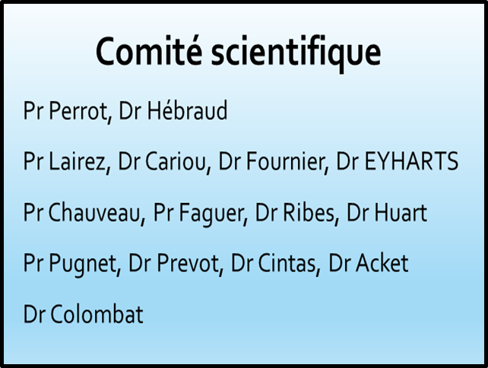
Save the date
N’hésitez pas à transmettre cette invitation aux collègues Internistes, Hématologues, Cardiologues, Néphrologues, Neurologues, Anatomopathologistes, Pneumologues, et tout autre médecin intéressé !!

